Slide 1
Prezentacja Inwestorska
na dzień 31 grudnia 2024

Slide 2






Produkty i usługi ULMA
Naszymi produktami są INNOWACYJNE SYSTEMY, które można dostosować do każdego terenu, środowiska i typu budowy. Zapewniamy doskonałe rozwiązania nawet dla najbardziej wymagających projektów budowlanych.
GRUPA ULMA Construccion Polska S.A.
DESKOWANIA ŚCIAN I SŁUPÓW
DESKOWANIA WZNOSZĄCE
DESKOWANIA I PODPARCIA STROPÓW
SYSTEMY INŻYNIERYJNE
RUSZTOWANIA
SYSTEMY BEZPIECZEŃSTWA
Notes:
USŁUGI INŻYNIERSKIE I TECHNICZNE
· Project Management: wsparcie w pozyskiwaniu nowych projektów, przygotowanie analiz technicznych, planowanie i ocena.
· Kompetentny zespół inżynierów, posiadający różnorodne i bogate doświadczenie dzięki pracy na różnych rynkach.
· Eksperci w produktach i procesach budowlanych. Każda analiza projektu uwzględnia wymagania całego procesu budowlanego.
· Rozwiązania dla budowy, które są niezawodne, wysokiej jakości, wydajne i w 100% bezpieczne.
ZDOLNOŚĆ REAGOWANIA
· Własna produkcja. Gwarancja bezpieczeństwa w odniesieniu do niezawodności produktów i usług.
· Rozbudowana międzynarodowa sieć centrów logistycznych oraz wsparcia techniczno-handlowego, oferująca kompleksowy serwis.
dostosowany do oczekiwań Klienta.
· Magazyny w strategicznych lokalizacjach na całym świecie.
· Terminowe dostawy wg harmonogramu Klienta.
· Przyjazny, dostępny, transparentny oraz godny zaufania serwis.
NA BUDOWIE
· Wsparcie i doradztwo na placu budowy.
· Nadzór nad projektem zgodnie z najwyższymi standardami bezpieczeństwa.
· Szkolenia dla personelu Klienta.
BIM: Więcej niż projekt
· Zastosowanie najnowszych technologii to nie tylko wzajemna poprawa produktywności i przejrzyste udostępnianie informacji, ale również nawiązywanie bliskich relacji.
· Wirtualny monitoring każdej fazy projektu, w celu zwiększenia wydajności pracy.
· ULMA Studio: narzędzie do projektowania z wykorzystaniem systemów ULMA.
myULMA: o każdej porze, w każdym miejscu
· Pełen dostęp do dokumentacji.
· Dostępna 24/7 z każdego urządzenia.
Konfigurator rusztowań SCAFFMAX
· Intuicyjne oprogramowanie.
· Wizualizacje 3D, plany, listy materiałowe
SKANOWANIE LASEROWE, pomiar i precyzja
· Skracamy czas niezbędny na pomiary i poprawiamy ich dokładność.
· Technologia ta usprawnia logistykę i obliczenia materiałowe, co skutkuje znacznymi oszczędnościami kosztów
BEZPIECZEŃSTWO NA BUDOWIE
· Ciągłe wsparcie w terenie
· Usługi przedmontażowe przy skomplikowanych deskowaniach
DOKUMENTACJA
· Przewodniki dla użytkowników, instrukcje montażu,
spotkania i wydarzenia poświęcone produktom
SYSTEMY BEZPIECZEŃSTWA ULMA
· Opracowywanie rozwiązań w zakresie bezpieczeństwa
· Produkty testowane w rzeczywistych warunkach budowy
· Certyfikaty
ERGONOMICZNE ROZWIĄZANIA
· Naziemne czynności przedmontażowe
· Ergonomiczne przenoszenie produktów
· Lekkie i łatwe w obsłudze materiały

Slide 3











Produkty i usługi ULMA
OFERUJEMY KOMPLEKSOWE USŁUGI
Usługi inżynierskie i techniczne
myULMA – pełny dostęp do dokumentacji 24/7
Rozbudowana sieć centrów logistycznych
Konfigurator rusztowań SCAFFMAX
GRUPA ULMA Construccion Polska S.A.
Skanowanie laserowe, pomiar i precyzja
Wsparcie, nadzór i doradztwo na budowie
Zastosowanie najnowszych technologii
Usługi przedmontażowe
Przewodniki, instrukcje i spotkania dla użytkowników
Produkty testowane w rzeczywistych warunkach
Ergonomiczne rozwiązania
Notes:
USŁUGI INŻYNIERSKIE I TECHNICZNE
· Project Management: wsparcie w pozyskiwaniu nowych projektów, przygotowanie analiz technicznych, planowanie i ocena.
· Kompetentny zespół inżynierów, posiadający różnorodne i bogate doświadczenie dzięki pracy na różnych rynkach.
· Eksperci w produktach i procesach budowlanych. Każda analiza projektu uwzględnia wymagania całego procesu budowlanego.
· Rozwiązania dla budowy, które są niezawodne, wysokiej jakości, wydajne i w 100% bezpieczne.
ZDOLNOŚĆ REAGOWANIA
· Własna produkcja. Gwarancja bezpieczeństwa w odniesieniu do niezawodności produktów i usług.
· Rozbudowana międzynarodowa sieć centrów logistycznych oraz wsparcia techniczno-handlowego, oferująca kompleksowy serwis.
dostosowany do oczekiwań Klienta.
· Magazyny w strategicznych lokalizacjach na całym świecie.
· Terminowe dostawy wg harmonogramu Klienta.
· Przyjazny, dostępny, transparentny oraz godny zaufania serwis.
NA BUDOWIE
· Wsparcie i doradztwo na placu budowy.
· Nadzór nad projektem zgodnie z najwyższymi standardami bezpieczeństwa.
· Szkolenia dla personelu Klienta.
BIM: Więcej niż projekt
· Zastosowanie najnowszych technologii to nie tylko wzajemna poprawa produktywności i przejrzyste udostępnianie informacji, ale również nawiązywanie bliskich relacji.
· Wirtualny monitoring każdej fazy projektu, w celu zwiększenia wydajności pracy.
· ULMA Studio: narzędzie do projektowania z wykorzystaniem systemów ULMA.
myULMA: o każdej porze, w każdym miejscu
· Pełen dostęp do dokumentacji.
· Dostępna 24/7 z każdego urządzenia.
Konfigurator rusztowań SCAFFMAX
· Intuicyjne oprogramowanie.
· Wizualizacje 3D, plany, listy materiałowe
SKANOWANIE LASEROWE, pomiar i precyzja
· Skracamy czas niezbędny na pomiary i poprawiamy ich dokładność.
· Technologia ta usprawnia logistykę i obliczenia materiałowe, co skutkuje znacznymi oszczędnościami kosztów
BEZPIECZEŃSTWO NA BUDOWIE
· Ciągłe wsparcie w terenie
· Usługi przedmontażowe przy skomplikowanych deskowaniach
DOKUMENTACJA
· Przewodniki dla użytkowników, instrukcje montażu,
spotkania i wydarzenia poświęcone produktom
SYSTEMY BEZPIECZEŃSTWA ULMA
· Opracowywanie rozwiązań w zakresie bezpieczeństwa
· Produkty testowane w rzeczywistych warunkach budowy
· Certyfikaty
ERGONOMICZNE ROZWIĄZANIA
· Naziemne czynności przedmontażowe
· Ergonomiczne przenoszenie produktów
· Lekkie i łatwe w obsłudze materiały

Slide 4
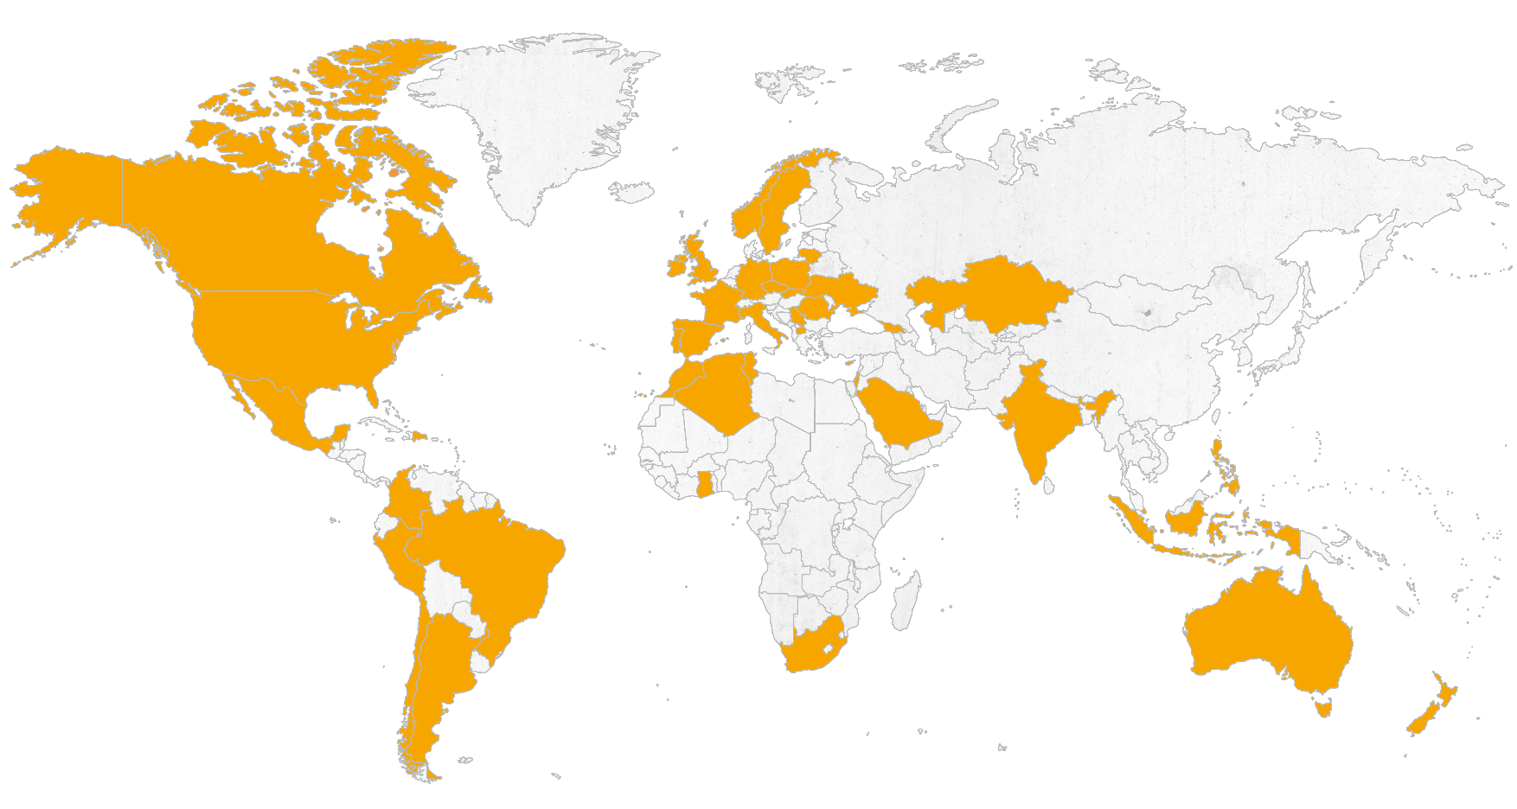
Rozpoznawalność marki i produktów ULMA na świecie
Dostarczamy kompleksowe rozwiązania dla budownictwa monolitycznego, obejmujące deskowania, systemy podparć, systemy wznoszące, systemy inżynieryjne oraz rusztowania, zarówno na sprzedaż jak i na wynajem. Nasze produkty znajdują zastosowanie w budownictwie mieszkaniowym i komercyjnym, w sektorze inżynieryjnym oraz podczas prac renowacyjnych. Zdobyta wiedza i dotychczasowy dorobek pozwalają nam zaoferować Klientom obsługę na najwyższym poziomie.
GRUPA ULMA Construccion Polska S.A.

Slide 5
Struktura organizacji
ULMA CyE, S. Coop (75,49%)
TFI Quercus S.A.
(6,98%)
Akcjonariat rozproszony
(17,53%)
ULMA Construccion Polska S.A.
ULMA Cofraje
(Rumunia)
ULMA Opałubka Kazachstan
ULMA Construccion
Baltic
ULMA Opałubka
Ukraina
GRUPA ULMA Construccion Polska S.A.
Spółka stowarzyszona
30% udziałów
Spółki zależne
100% udziałów

Slide 6
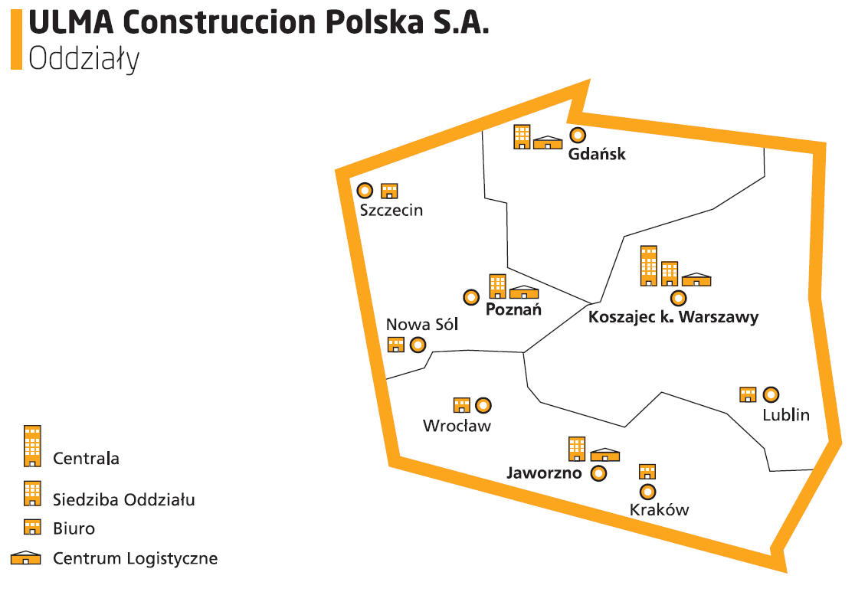
Lokalizacje
GRUPA ULMA Construccion Polska S.A.
Posiadamy również lokalizacje:
Na terenie Ukrainy, poprzez Spółkę Ulma Oplaubka Ukraine z główną siedzibą w Kijowie gdzie znajduje się nasze główne centrum logistyczne, oraz centra logistyczno-handlowe w Dnipro, Odessie i Lwowie
Na Litwie poprzez Spółkę Ulma Construccion Baltic w Wilnie, gdzie posiadamy siedzibę obsługującą kraje w tym regionie wraz z centrum logistycznym.
W Kazachstanie, poprzez Spółkę Ulma Opalubka Kazachstan w Astanie, gdzie posiadamy magazyn.

Slide 7
ULMA na Giełdzie Papierów Wartościowych
Wykaz Akcjonariuszy ULMA Construccion Polska S.A. na dzień 31.12.2024
Debiut na giełdzie w dniu 21 maja 1997 roku (Skrót: ULM)
GRUPA ULMA Construccion Polska S.A.
Wartość wypłaconych dywidend w ostatnich 8 latach

Slide 8
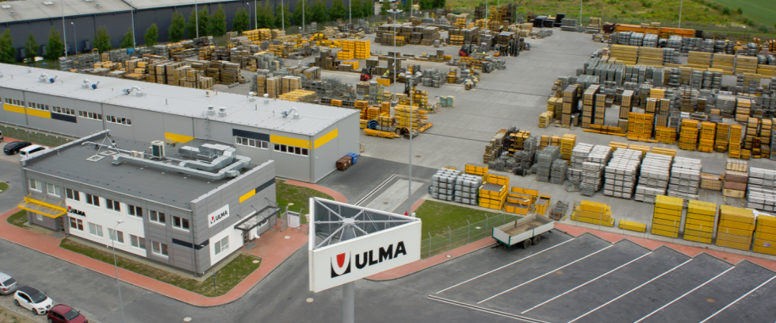
Podsumowanie 12 miesięcy 2024 roku
ULMA GROUP w mln PLN
 | Przychody | EBITDA
31.12.2024 | 224 | 72
31.12.2023 | 203 | 68
ULMA Construccion Polska S.A. w mln PLN
GROUP ULMA Construccion Polska S.A.
 | Przychody | EBITDA
31.12.2024 | 191 | 54,4
31.12.2023 | 191 | 63,8
Ważne inicjatywy
Zakup centrum logistyczno-biurowego w Gdańsku w dniu 16/09/2024.
E S G
Przygotowanie do raportowania ESG – zbieranie danych do wyliczenia śladu węglowego.

Slide 9
DANE MAKROEKONOMICZNE ORAZ RYNEK BUDOWLANY W POLSCE
WYNIKI FINANSOWE NA DZIEŃ 31 GRUDNIA 2024 ROKU
PORTFEL ZAMÓWIEŃ
RYNEK I PERSPEKTYWY
AGENDA

Slide 10
Podstawowe wskaźniki makroekonomiczne
1
 | 2023 | 2024
Dynamika PKB | 0,1% | 2,9%
Inflacja (CPI) | 11,4% | 3,6%
Stopa bezrobocia (na koniec okresu) | 5,1% | 5,1%
Realna dynamika produkcji budowlano-montażowej (pow. 9 pracowników) | 5,1% | -7,7%
DANE MAKROEKONOMICZNE
Źródło: GUS; dane wstępne

Slide 11
Rynek budowlany w Polsce w 2024 roku
1
Produkcja budowlano – montażowa w Polsce w 2024 i 2023
Obszar działania ULMA CONSTRUCCION POLSKA S.A. w porównaniu z całym rynkiem budowlanym dla firm zatrudniających >9 osób, wartości nominalne
 | 2023* | 2024* | % r/r
Sektor mieszkaniowy | 24 531 | 25 866 | 5%
Sektor niemieszkaniowy | 31 875 | 26 875 | -16%
Mosty, wiadukty, tunele, estakady | 4 133 | 6 294 | 52%
Sektor przemysłowy | 32 555 | 28 540 | -12%
Razem sektory obsługiwane przez ULMA CONCTRUCCION POLSKA S. A. | 93 094 | 87 575 | -6%
Produkcja budowlano – montażowa (zmiana nominalna) | 164 564 | 159 882 | -3%
DANE MAKROEKONOMICZNE
*Dane prezentowane w milionach złotych.

Slide 12
Rynek budowlany w Polsce w 2024 roku
1
BUDOWNICTWO MIESZKANIOWE
W 2024 roku oddano do użytkowania 200,4 tys. mieszkań, tj. o 20,9 tys. mniej niż w poprzednim roku.
Powierzchnia użytkowa nowo wybudowanych mieszkań wyniosła 17,8 mln m2, czyli o 10,3% mniej niż przed rokiem.
Wzrosła natomiast liczba mieszkań, na których budowę wydano pozwolenia lub dokonano zgłoszenia z projektem budowlanym (291,7 tys. mieszkań o łącznej powierzchni użytkowej 24,1 mln m2, tj. odpowiednio o 20,7% i 16,6% więcej niż w 2023).
Wzrosła także liczba mieszkań, których budowę rozpoczęto (233,8 tys. mieszkań, tj. o 23,7% więcej niż przed rokiem).
Według szacunków na koniec grudnia w budowie pozostawało 834,8 tys. mieszkań, tj. o 4,2% więcej niż w analogicznym miesiącu 2023 roku.
BUDOWNICTWO NIEMIESZKANIOWE
Przekazano do eksploatacji 19,3 tys. nowych oraz rozbudowano 2,3 tys. budynków niemieszkalnych (odpowiednio o 7,9% i o 2,9% mniej niż w roku poprzednim).
Przeważały budynki przemysłowe i magazynowe (47,0%), pozostałe budynki niemieszkalne (19,2%) oraz budynki handlowo-usługowe (14,6%).
Łączna powierzchnia budynków niemieszkalnych oddanych do użytkowania spadła o 15,2% r/r.
Oddana do użytkowania powierzchnia użytkowa budynków niemieszkalnych wzrosła w stosunku do 2023 roku w przypadku hoteli i budynków zakwaterowania turystycznego (o 21,1%) oraz budynków handlowo-usługowych (o 7,8%).
RYNEK BUDOWLANY W POLSCE

Slide 13
Rynek budowlany w Polsce w 2024 roku
1
BUDOWNICTWO INŻYNIERYJNE
Nastąpiło przejściowe spowolnienie aktywności budowlanej w sektorze inżynieryjnym (nominalny spadek wyniósł 1,5 %).
Łącznie w ciągu całego roku GDDKiA podpisała 27 umów na realizację 395,3 km dróg ekspresowych o łącznej wartości 17,465 mld zł.
GDDKiA oddała do użytku blisko 122 km dróg szybkiego ruchu, a w IV kw. podpisała trzy umowy na realizację dróg szybkiego ruchu o łącznej długości 38,8 km i łącznej wartości ponad 3,409 mld zł brutto (dot. odcinków dróg S17, S10 i S19).
BUDOWNICTWO PRZEMYSŁOWE
W 2024 roku odnotowano 5% spadek produkcji budowlano-montażowej w obszarze budownictwa przemysłowego.
Największy spadek zanotowano w sektorze obejmującym budowę kompleksowych budynków, który wyniósł 9,4% wobec wzrostu w roku 2023 wynoszącego 17,3%.
RYNEK BUDOWLANY W POLSCE

Slide 14
Rynek budowlany w Polsce w 2024 roku
1
Struktura przychodów ULMA wg sektorów
RYNEK BUDOWLANY W POLSCE

Slide 15
DANE MAKROEKONOMICZNE ORAZ RYNEK BUDOWLANY W POLSCE
WYNIKI FINANSOWE NA DZIEŃ 31 GRUDNIA 2024 ROKU
PORTFEL ZAMÓWIEŃ
RYNEK I PERSPEKTYWY
AGENDA

Slide 16
Grupa ULMA Construccion Polska S.A.
2
WYNIK FINANSOWY ZA 2024 ROK ORAZ 2023 ROK
WYNIKI FINANSOWE

Slide 17
Grupa ULMA Construccion Polska S.A.
2
PRZEPŁYWY NETTO W 2024 ROKU ORAZ 2023 ROKU
WYNIKI FINANSOWE

Slide 18
Grupa ULMA Construccion Polska S.A.
2
WYNIK FINANSOWY WG KWARTAŁÓW 2024 ROKU – dane w tys. PLN
WYNIKI FINANSOWE

Slide 19
ULMA Construccion Polska S.A.
2
WYNIK FINANSOWY ZA 2024 ROK ORAZ 2023 ROK
WYNIKI FINANSOWE

Slide 20
ULMA Construccion Polska S.A.
2
PRZEPŁYWY NETTO W 2024 ROKU ORAZ 2023 ROKU
WYNIKI FINANSOWE

Slide 21
DANE MAKROEKONOMICZNE ORAZ RYNEK BUDOWLANY W POLSCE
WYNIKI FINANSOWE NA DZIEŃ 31 GRUDNIA 2024 ROKU
PORTFEL ZAMÓWIEŃ
RYNEK I PERSPEKTYWY
AGENDA

Slide 22
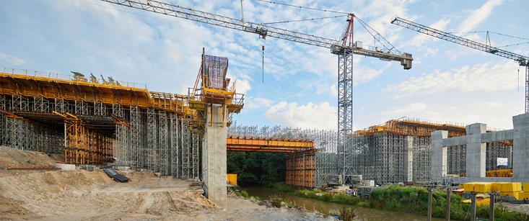
Najważniejsze projekty realizowane w 2024 roku
3
OBIEKT ES-21, OBWODNICA METROPOLITALNA TRÓJMIASTA
Inwestor: GDDKiA
Generalny Wykonawca: Budren
PORTFEL ZAMÓWIEŃ

Slide 23
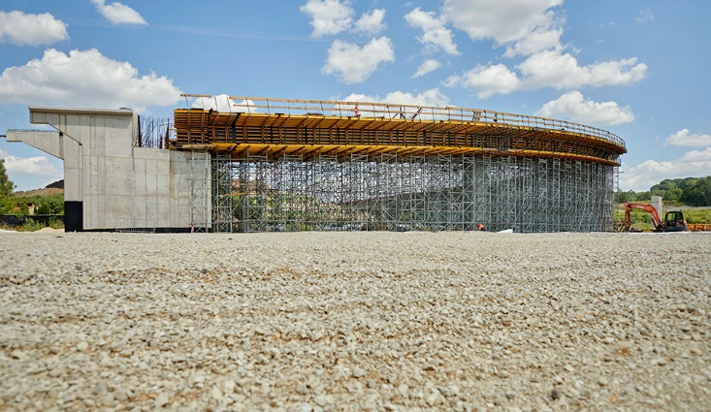
Najważniejsze projekty realizowane w 2024 roku
3
OBIEKT ES-201 w ciągu drogi S7, na odcinku Widoma- Kraków
Inwestor: GDDKiA
Generalny Wykonawca: Gulermak
PORTFEL ZAMÓWIEŃ

Slide 24
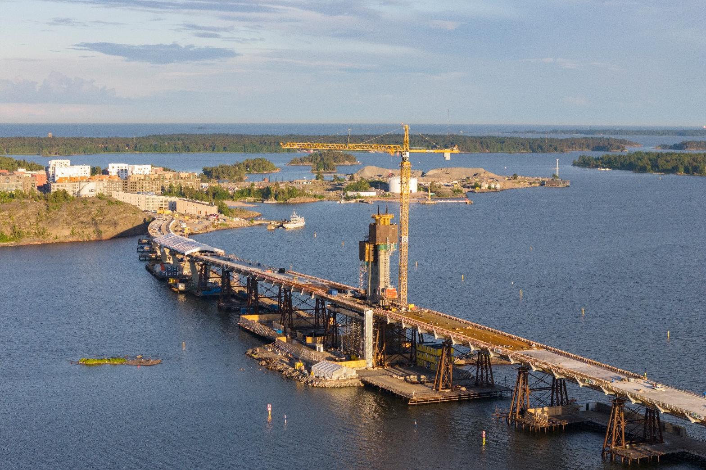
Najważniejsze projekty realizowane w 2024 roku
3
Most Kruunuvuori w Helsinkach
Inwestor: Miasto Helsinki
Generalny Wykonawca: Konsorcjum TYL Kruunusillat (YIT Oy & Kreate Oy) oraz TRB Rakennustoimisto Oy
PORTFEL ZAMÓWIEŃ

Slide 25
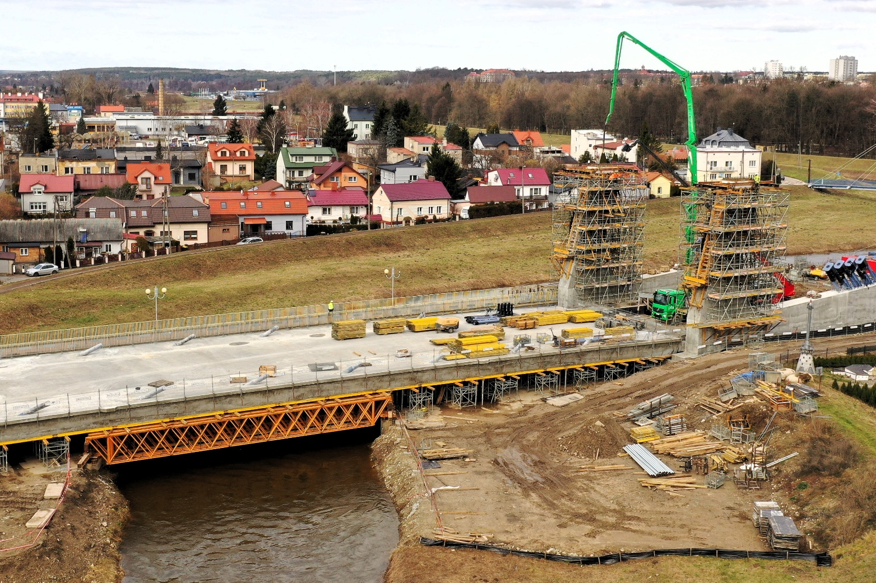
Najważniejsze projekty realizowane w 2024 roku
3
Most nad rzeką Kamienną w Ostrowcu Świętokrzyskim
Inwestor: Województwo Świętokrzyskie - Świętokrzyski Zarząd Dróg Wojewódzkich w Kielcach
Generalny Wykonawca: DUNA POLSKA S.A.
PORTFEL ZAMÓWIEŃ

Slide 26
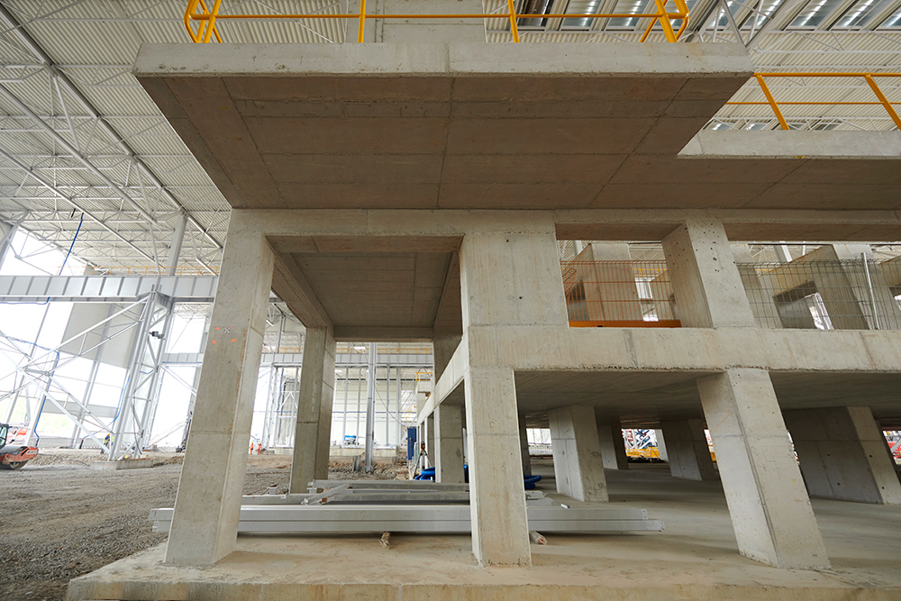
Najważniejsze projekty realizowane w 2024 roku
3
Walcownia w Siemianowicach Śląskich
Inwestor: Cognor Holding
Generalny Wykonawca: Strabag sp. z o.o.
PORTFEL ZAMÓWIEŃ

Slide 27
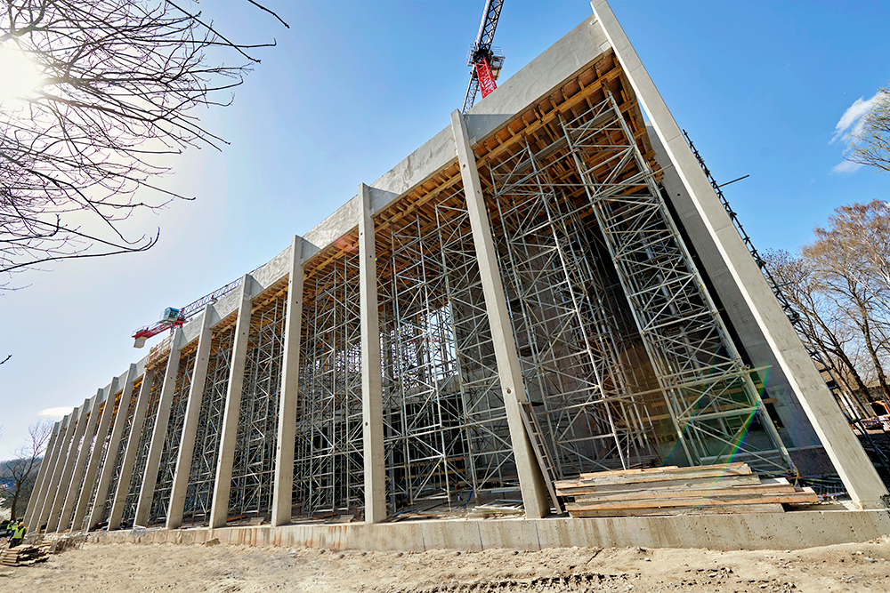
Najważniejsze projekty realizowane w 2024 roku
3
Krakowskie Centrum Muzyki
Inwestor: Agencja Rozwoju Miasta Krakowa
Generalny Wykonawca: Mirbud S.A.
PORTFEL ZAMÓWIEŃ

Slide 28
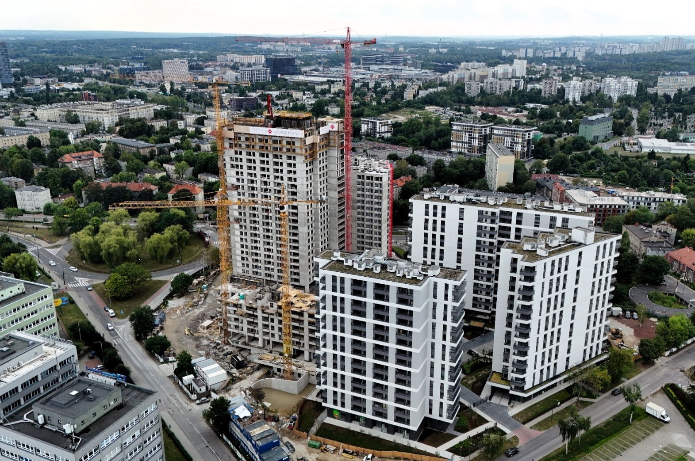
Najważniejsze projekty realizowane w 2024 roku
3
Kompleks mieszkalno-usługowy Atal Sky+ w Katowicach
Inwestor: Atal S.A.
Generalny Wykonawca: Atal S.A.
PORTFEL ZAMÓWIEŃ

Slide 29
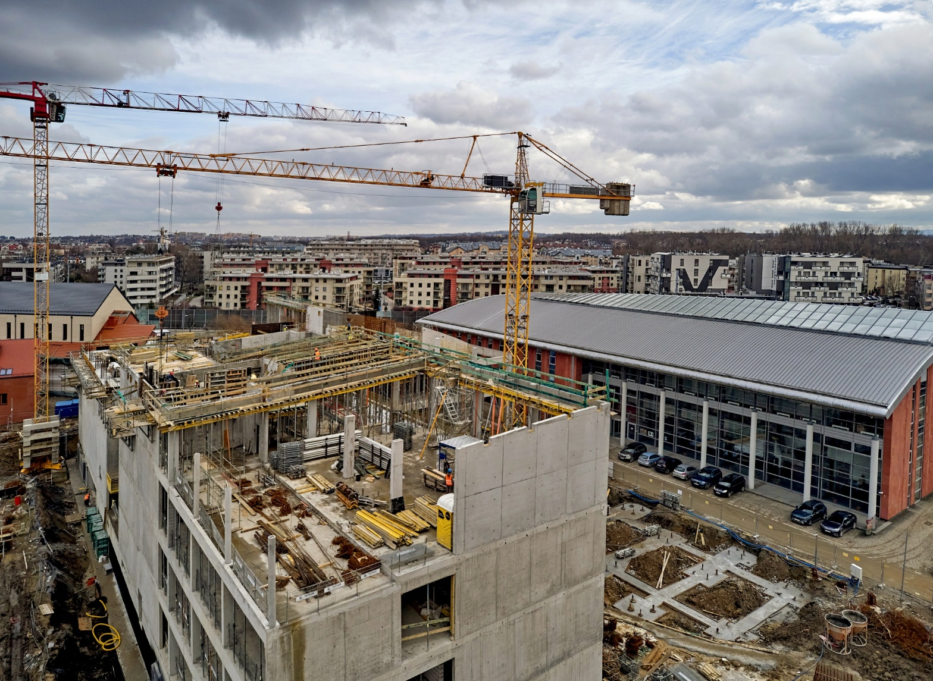
Najważniejsze projekty realizowane w 2024 roku
3
Biblioteka Uniwersytetu Papieskiego w Krakowie
Inwestor: Uniwersytet Papieski Jana Pawła II w Krakowie
Generalny Wykonawca: NDI S.A.
PORTFEL ZAMÓWIEŃ

Slide 30
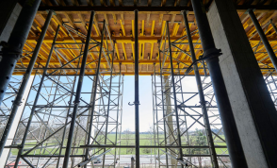
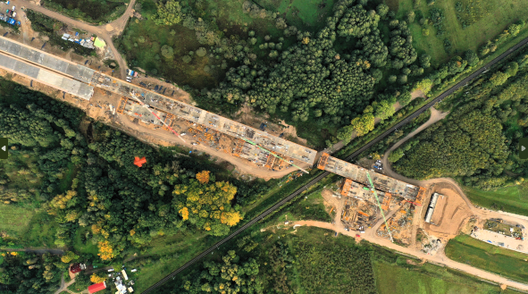
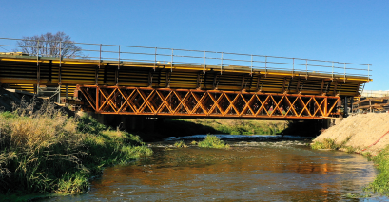

Najważniejsze projekty w trakcie realizacji w 2025
3
Quorum B Wrocław
Muzeum Powstania Wielkopolskiego Poznań
Budowa bloku gazowo-parowego w Rybniku
Apator Poznań
The View Mountain Szklarska Poręba
Obwodnica Zabierzowa
Droga S19 na odcinku węzeł Babica (bez węzła) - Jawornik
Linia kolejowa nr 104 na odcinku D Limanowa – Bocznica Klęczany
DW 878 od al. Tadeusza Rejtana w Rzeszowie do ul. Generała Stanisława Maczka – tzw. Wisłokostrada
Droga S6 Zadanie 4: w. Skórowo (bez węzła) – w. Leśnice (z węzłem)
Droga S7 na odcinku węzeł Widoma (bez węzła) – Kraków (z włączeniem do węzła Nowa Huta)
Budowa Obwodnicy Metropolii Trójmiejskiej - Zadanie 2: Węzeł Żukowo (z węzłem) - Węzeł Gdańsk Południe (z węzłem)
PORTFEL ZAMÓWIEŃ

Slide 31
DANE MAKROEKONOMICZNE ORAZ RYNEK BUDOWLANY W POLSCE
WYNIKI FINANSOWE NA DZIEŃ 31 GRUDNIA 2024 ROKU
PORTFEL ZAMÓWIEŃ
RYNEK I PERSPEKTYWY
AGENDA

Slide 32
Perspektywy rynku budowlanego w Polsce
4
BUDOWNICTWO MIESZKANIOWE
Analitycy prognozują, że po stabilizacji w 2024 roku (realny wzrost o 2%) w 2025 roku wystąpi jednocyfrowy realny wzrost wartości produkcji budowlanej firm zatrudniających powyżej 9 pracowników (o ok. 7%). Tendencja wzrostowa jest także oczekiwana w 2026 roku.
Po wynikach wzrostowych o 20-40% z 2024 roku, w 2025 roku oczekiwana jest niewielka korekta w obszarze pozwoleń budowlanych (275 tys. mieszkań i domów, -5% r/r) i mieszkań rozpoczętych (220 tys., -6% r/r). Stopniowa poprawa oczekiwana jest w latach 2026-2027.
Prognozuje się, że po rekordowym 2022 roku (238 tys. mieszkań) i spadkowych latach 2023-2024, liczba mieszkań oddanych do użytkowania ustabilizuje się w 2025 roku na poziomie 200 tys.. Z kolei od 2026 roku liczba nowych lokali powróci do trendu wzrostowego, stabilizując się do 2032 roku na średniorocznym poziomie 220 tys. oddanych mieszkań.
BUDOWNICTWO NIEMIESZKANIOWE
W latach 2023 i 2024 odnotowano korektę powierzchni pozwoleń na budynki niemieszkaniowe o odpowiednio 15% i 3%.
Największe wyhamowanie odnotowano w nowoczesnej powierzchni komercyjnej. W 2022 roku rekordowy wolumen nowoczesnej powierzchni komercyjnej w fazie budowy wyniósł 6 mln m², jednak z uwagi na znaczne wyhamowanie aktywności inwestycyjnej w kolejnych latach, na koniec 2024 roku ustabilizował się na poziomie 2,5 mln m².
Ubytek ten ograniczy siłę ożywienia w produkcji budowlanej firm zatrudniających powyżej 9 pracowników w sektorze niemieszkaniowym w latach 2025-2026. Realna zwyżka wyniesie ok. 4-5%.
Szacuje się, że w latach 2026-2028 wartość segmentu niemieszkaniowego ustabilizuje się na poziomie około 55 mld zł, a ożywienie w dużej mierze napędzane będzie przez segment budynków publicznych.
RYNEK I PERSPEKTYWY

Slide 33
Perspektywy rynku budowlanego w Polsce
4
BUDOWNICTWO INŻYNIERYJNE
W najbliższych latach istotnym czynnikiem rozwoju będą inwestycje finansowane poprzez unijny Instrument na rzecz Odbudowy i Zwiększenia Odporności (58 mld € grantów i pożyczek dostępnych dla Polski) oraz 7-letni budżet unijny na lata 2021-2027, w ramach którego Polska może liczyć na ok. 72 mld € grantów.
Analitycy prognozują, że w latach 2025-2026 segment inżynieryjny powróci do wzrostów (5-6%) a wartość produkcji już w 2026 roku przekroczy 100 mld zł.
Istotnym czynnikiem pobudzającym koniunkturę w branży inżynieryjnej będą inwestycje GDDKiA, CPK i PKP PLK, a także inwestycje powiązane z szeroko rozumianą branżą energetyczną. Pomimo rosnącego poziomu zadłużenia, wciąż istotny wkład będą miały samorządy. Możliwe jest również przyspieszenie w budownictwie hydrotechnicznym.
W 2025 roku GDDKiA planuje oddać do użytku ok. 400 km nowych dróg oraz ogłosić przetargi na co najmniej 330 km nowych tras. Wartość przetargów planowanych do ogłoszenia w 2025 roku szacowana jest na 12-13 mld zł.
RYNEK I PERSPEKTYWY

Slide 34
Perspektywy rynku budowlanego w Polsce
4
BUDOWNICTWO PRZEMYSŁOWE
W najbliższej dekadzie coraz bardziej istotnym elementem rynku budownictwa energetycznego będą odnawialne źródła energii oraz atom. W Polsce mają powstać dwie elektrownie jądrowe. Polski program jądrowy zakłada budowę sześciu reaktorów oddawanych kolejno, co dwa lata. Budowa pierwszego planowana jest na 2028 roku.
W styczniu 2025 roku rząd przyjął projekt ustawy przewidującej przekazanie 60,2 mld zł w latach 2025-2030 spółce Polskie Elektrownie Jądrowe na projekt budowy pierwszej elektrowni atomowej, która ma powstać na Pomorzu. Trwają także analizy dotyczące potencjalnej lokalizacji drugiej polskiej elektrowni jądrowej.
W najbliższej dekadzie największym inwestorem w sektorze budownictwa energetyczno-przemysłowego w Polsce będzie grupa Orlen, której skumulowane nakłady inwestycyjne z uwzględnieniem inwestycji kapitałowych w latach 2025-2035 mogą wynieść od 350 do 380 mld zł.
W celu wsparcia i przyspieszenia transformacji energetycznej w Polsce we wrześniu 2024 roku minister klimatu podpisała umowę z BGK dotyczącą nowego instrumentu finansowego – Funduszu Wsparcia Energetyki, który będzie oferować 70 mld zł ze środków KPO na preferencyjne pożyczki dla przedsiębiorców na inwestycje w tym zakresie.
RYNEK I PERSPEKTYWY

Slide 35
Zastrzeżenia prawne
Niniejsza prezentacja została przygotowana przez ULMA Construccion Polska S.A. i jest przeznaczona dla akcjonariuszy oraz analityków finansowych. Prezentacja została sporządzona wyłącznie w celach informacyjnych i nie stanowi oferty kupna bądź sprzedaży, ani oferty mającej na celu pozyskanie oferty kupna lub sprzedaży jakichkolwiek papierów wartościowych bądź instrumentów. Niniejsza prezentacja nie stanowi rekomendacji inwestycyjnej ani oferty świadczenia jakiejkolwiek usługi.
Dane przedstawione w prezentacji zostały zaprezentowane z należytą starannością, jednak mogą nie przedstawiać pozycji i perspektyw ULMA w sposób całościowy. Prezentacja może zawierać pewne nieścisłości lub opuszczenia. Co do zasady, ULMA nie ma również obowiązku przekazywania do publicznej wiadomości aktualizacji i zmian informacji zawartych w niniejszej Prezentacji. Zawarte w prezentacji informacje nie mogą być traktowane jako zapewnienia czy prognozy oczekiwanych przyszłych wyników ULMA lub Grupy ULMA. Zawarte w prezentacji informacje nie powinny być interpretowane jako gwarancje lub inne, wyraźne lub dorozumiane, oświadczenia składane przez ULMA lub jej przedstawicieli. Zaleca się, aby każda osoba zamierzająca podjąć decyzję inwestycyjną odnośnie jakichkolwiek papierów wartościowych wyemitowanych przez ULMA opierała się na informacjach ujawnionych w oficjalnych raportach bieżących i okresowych, które są publikowane zgodnie z obowiązującymi przepisami prawa polskiego.
Prawa do Prezentacji jako całości przysługują ULMA. Ani niniejsza Prezentacja, ani jakakolwiek kopia niniejszej Prezentacji nie może być powielona, rozpowszechniona ani przekazana, bezpośrednio lub pośrednio, jakiejkolwiek osobie w jakimkolwiek celu bez wiedzy i zgody ULMA.

Slide 36
BUDUJEMY
INNOWACJE
BEZPIECZEŃSTWO
DOŚWIADCZENIE
KREATYWNOŚĆ
PROJEKT
EMPATIĘ
ZAUFANIE

